Slide 1

认一认 5

Slide 2

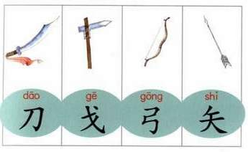

Slide 3

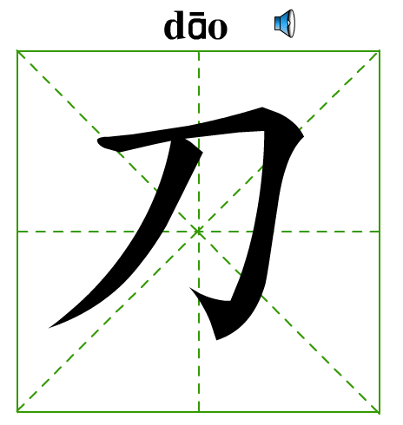
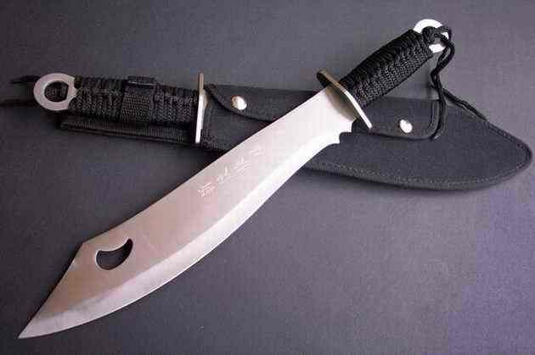

Slide 4
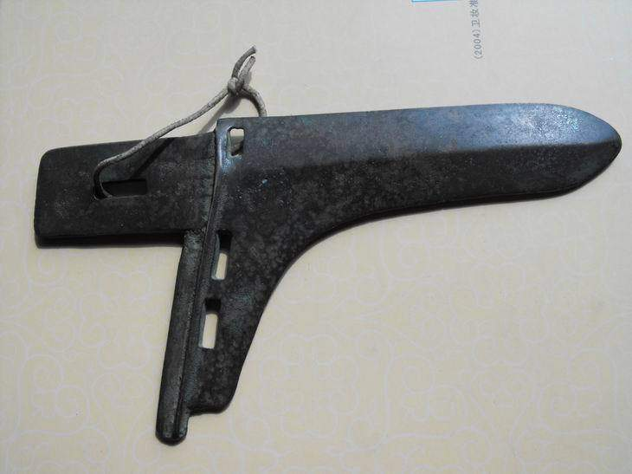
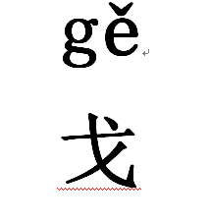

Slide 5
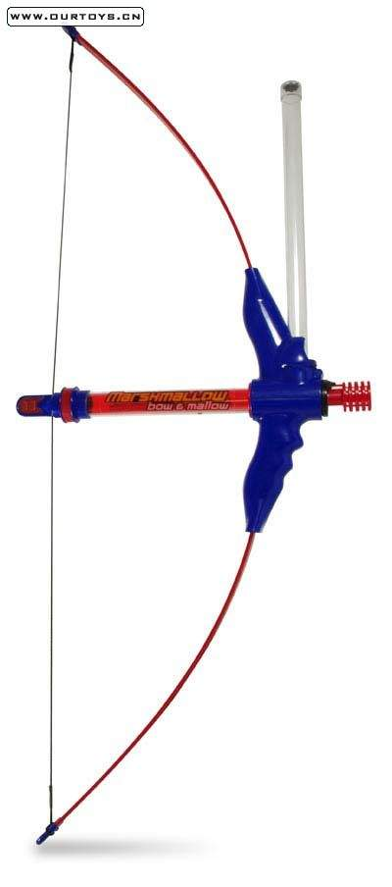
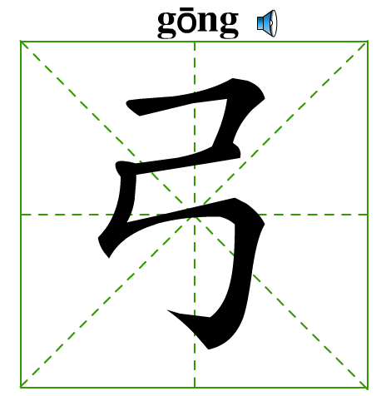

Slide 6
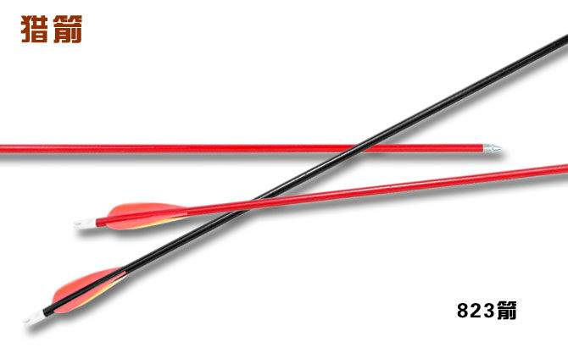
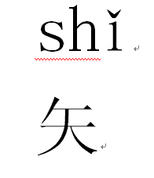

Slide 7
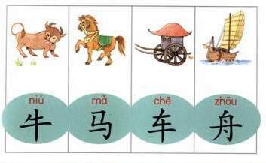

Slide 8


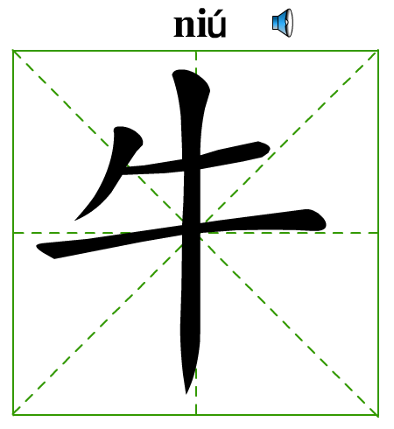

Slide 9

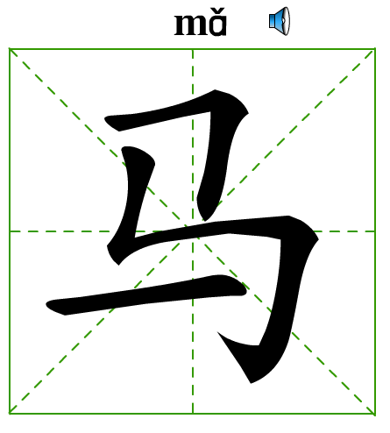

Slide 10


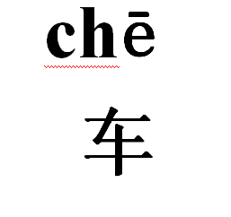

Slide 11
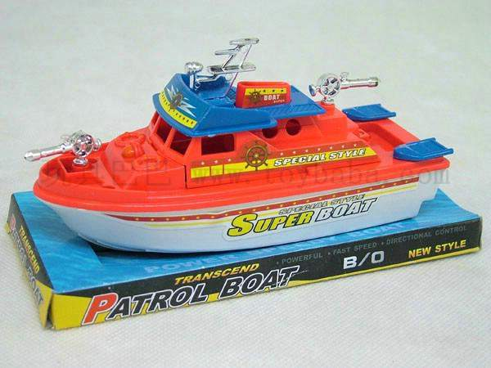
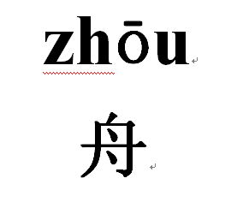

Slide 12
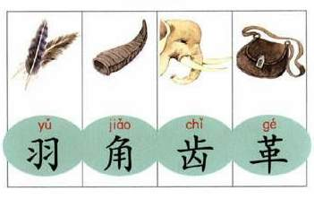

Slide 13

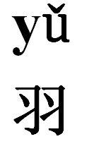
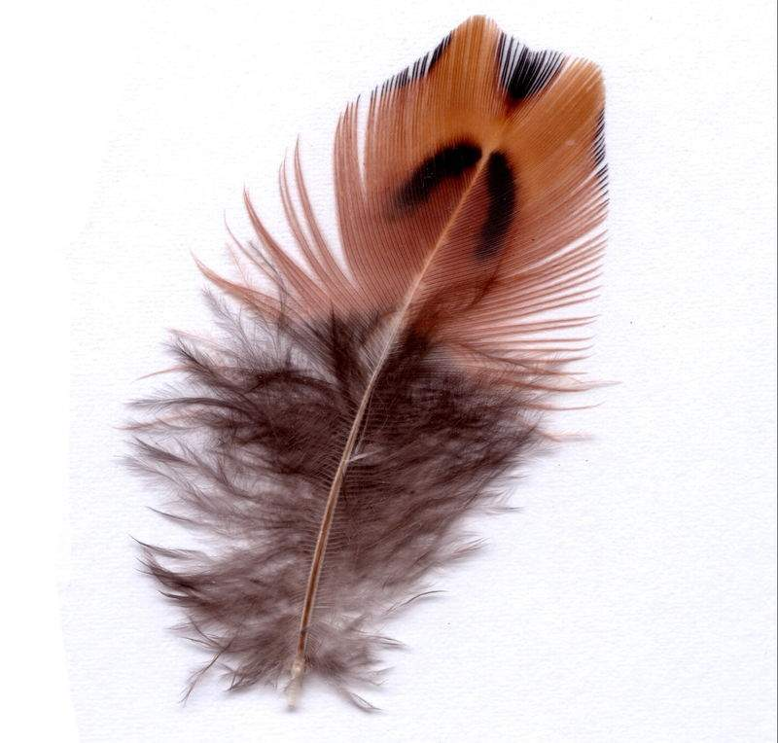

Slide 14

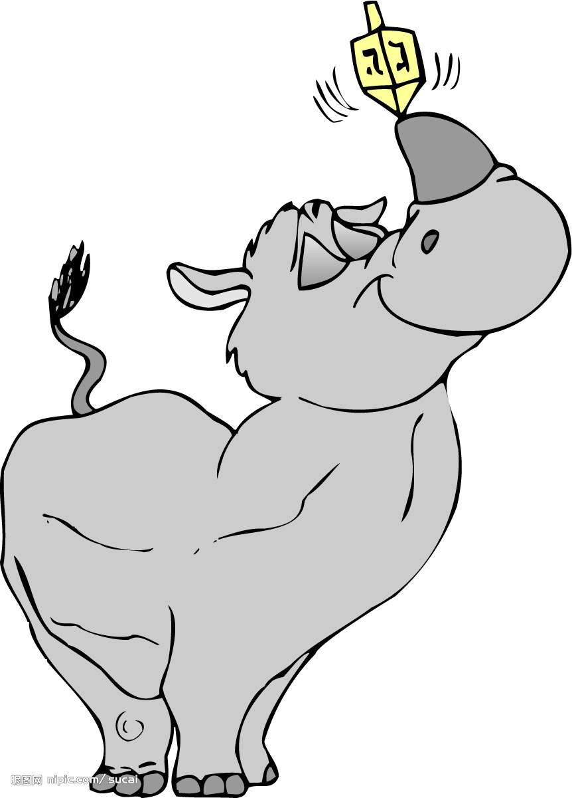
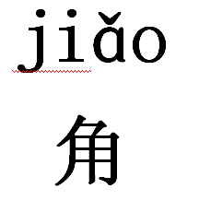

Slide 15
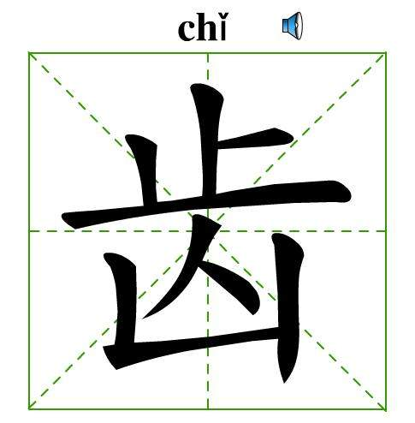


Slide 16
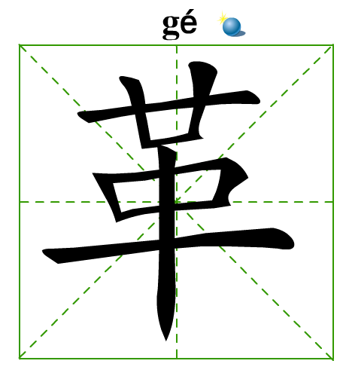
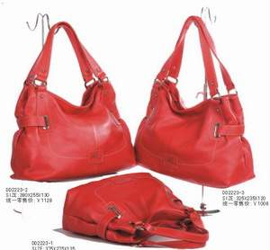

Slide 17
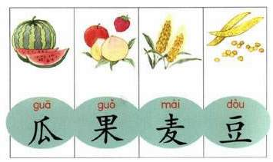

Slide 18
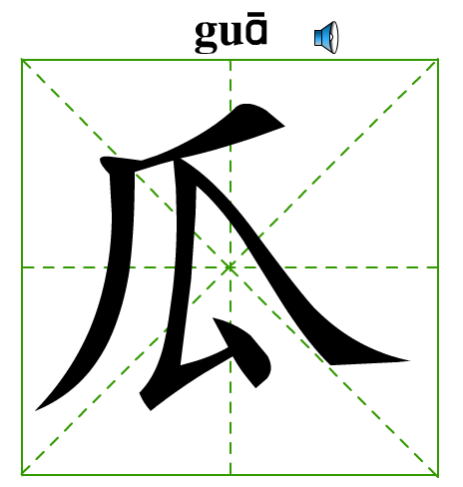


Slide 19
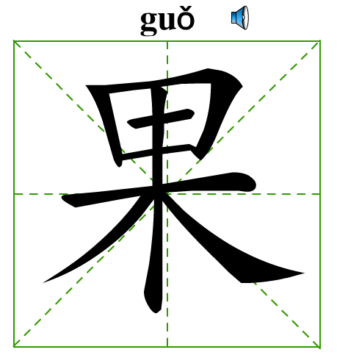
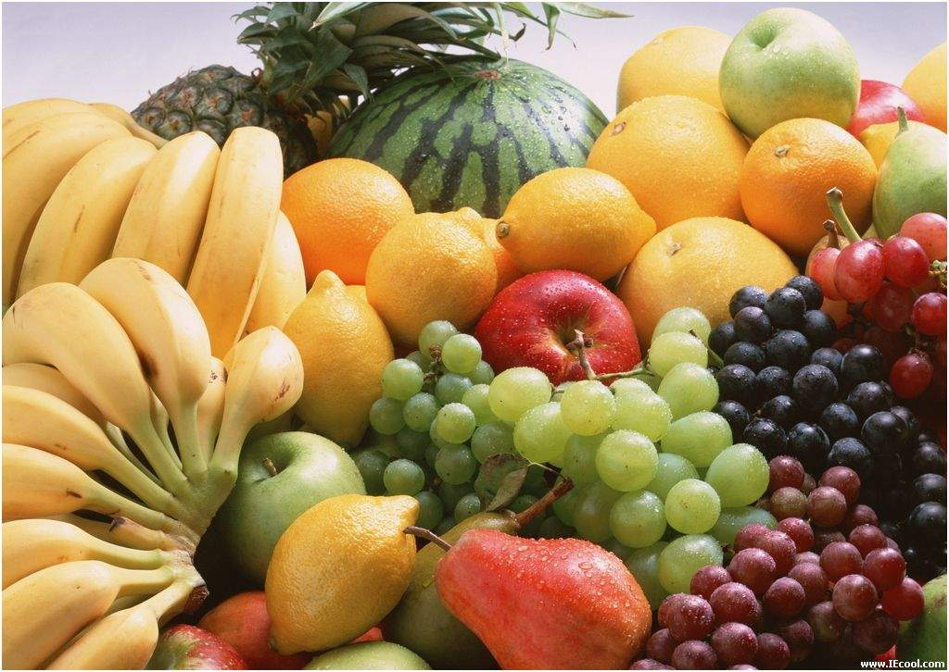

Slide 20

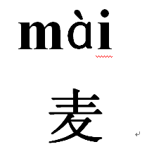


Slide 21

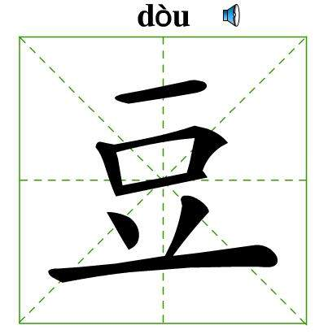

Slide 22








帮小动物
找朋友
弓
shǐ
刀
dāo
gōng
戈
矢
gě

Slide 23
刀

Slide 24
戈

Slide 25
矢

Slide 26
弓

Slide 27
戈

Slide 28
刀

Slide 29
弓

Slide 30
矢

Slide 31
戈

Slide 32
刀

Slide 33
矢

Slide 34
弓

Slide 35
刀

Slide 36
戈

Slide 37
弓

Slide 38
矢

Slide 40
帮小动物
找朋友
马
zhōu
牛
mǎ
chē
车
舟
niú

Slide 41

舟

Slide 42
马

Slide 43
牛

Slide 44
车

Slide 45
马

Slide 46
舟

Slide 47
牛

Slide 48
马

Slide 49
车

Slide 50
舟

Slide 51
牛

Slide 52
车

Slide 53
舟

Slide 54
马

Slide 56
帮小动物
找朋友
yǔ
jiǎo
羽
齿
chǐ
革
角
gé

Slide 57

革

Slide 58
角

Slide 59
羽

Slide 60
齿

Slide 61
革

Slide 62
羽

Slide 63
角

Slide 64
齿

Slide 65
革

Slide 66
羽

Slide 67
齿

Slide 68
角

Slide 69
羽

Slide 70
齿

Slide 71
革

Slide 72
角

Slide 74
帮小动物
找朋友
果
guǒ
瓜
guā
dòu
豆
麦
mài

Slide 75
瓜

Slide 76
麦

Slide 77
果

Slide 78
豆

Slide 79
瓜

Slide 80
麦

Slide 81
豆

Slide 82
果

Slide 83
麦

Slide 84
瓜

Slide 85
豆

Slide 86
果

Slide 87
瓜

Slide 88
麦

Slide 89
果

Slide 90
豆

